Slide 1


Bachelor of Management
بكالوريوس الإدارة
Prepared by
Dr. Al Montaser Abuhussein
MGM303
Entrepreneurship | ريادة الأعمال
Lecture 1

Slide 2



Entrepreneurship
ريادة الأعمال
MGM 303
Lecture 1
Foundations of Entrepreneurship
أسس ريادة الأعمال
Prepared by
إعداد
Dr. Almontaser Abuhussein
د/ المنتصر أبو حسين

Slide 3

Learning Objectives | أهداف التعلّم
Chapter
01
Define entrepreneurship and describe who the entrepreneur is.
Explain the six stages of the entrepreneurial process.
Distinguish the types of entrepreneurs and their main characteristics.
Explain how entrepreneurship drives economic development.
Assess the benefits, drawbacks and common causes of failure.
تعريف ريادة الأعمال وبيان من هو رائد الأعمال.
شرح مراحل العملية الريادية الست.
التمييز بين أنواع رواد الأعمال وخصائصهم الرئيسية.
تفسير كيف تدفع ريادة الأعمال التنمية الاقتصادية.
تقييم الفوائد والعيوب وأسباب الفشل الشائعة.
Entrepreneurship | Chapter 1: The Foundations of Entrepreneurship
3

Slide 4
Introduction | مقدمة
Chapter
01
Entrepreneurship matters more than ever for businesses of every size worldwide.
It opens new opportunities to create value for the venture and for society.
Studies show that the limits of entrepreneurship are still not fully clear, so its potential is not fully realised.
This chapter covers: the entrepreneur, entrepreneurship, the entrepreneurial process, and its opportunities and challenges.
أصبحت ريادة الأعمال أكثر أهمية للشركات بمختلف أحجامها في العالم.
تفتح فرصاً جديدة لخلق قيمة للمشروع وللمجتمع.
تشير الدراسات إلى أن حدود ريادة الأعمال ما زالت غير واضحة تماماً، ولذلك لم تتحقق إمكاناتها كلها.
يتناول هذا الفصل: رائد الأعمال، وريادة الأعمال، والعملية الريادية، ثم الفرص والتحديات.
Entrepreneurship | Chapter 1: The Foundations of Entrepreneurship
4

Slide 5
Origin of the Term | أصل المصطلح
Chapter
01
Entrepreneurs have always existed, but their behaviour differed from one era to another.
The word comes from the French “entreprendre”, meaning “to undertake” (Kuratko, 2016).
First recorded use in 1755: a person who buys produce at a certain price and resells it wholesale or retail at an uncertain price (Cantillon, 1931).
From the beginning he worked for himself: he alone carried the risk that the price would fall or the goods would not sell.
كان رواد الأعمال موجودين دائماً، لكن أنماط سلوكهم اختلفت من فترة زمنية إلى أخرى.
الكلمة مشتقة من الفرنسية “entreprendre” وتعني “أن يتعهّد بعمل ما” (Kuratko, 2016).
أول استخدام مسجّل للكلمة عام 1755: شخص يشتري المنتجات بسعر معروف ثم يبيعها بالجملة أو التجزئة بسعر غير معروف مسبقاً (Cantillon, 1931).
ومنذ البداية كان يعمل لحسابه الخاص، فيتحمّل وحده خطر انخفاض السعر أو عدم البيع.
Entrepreneurship | Chapter 1: The Foundations of Entrepreneurship
5

Slide 6
Key Definitions | التعريفات الأساسية
Chapter
01
Entrepreneurship
The creation of a new organisation: it happens when someone builds a venture that did not exist before.
It is a process, not a single event: spotting an opportunity, gathering resources, and running the venture.
Entrepreneur
One who creates a new business in the face of risk and uncertainty in order to achieve profit and growth.
Does this by identifying opportunities and assembling the resources needed to pursue them.
ريادة الأعمال
إنشاء منظمة جديدة: تتحقق عندما يبني شخص مشروعاً لم يكن موجوداً من قبل.
هي عملية لا حدث واحد: اكتشاف الفرصة، وتجميع الموارد، وإدارة المشروع.
رائد الأعمال
من ينشئ عملاً جديداً في مواجهة المخاطرة وعدم التأكد بهدف تحقيق الربح والنمو.
ويقوم بذلك عبر تحديد الفرص وتجميع الموارد اللازمة لاستثمارها.
Entrepreneurship | Chapter 1: The Foundations of Entrepreneurship
6

Slide 7
Other definitions of entrepreneur | التعريفات الأخرى لرائد الأعمال
Chapter
01
Several definitions describe the entrepreneur:
عدة تعريفات تصف رائد الأعمال:
Leibenstein (1968): manages all the resources needed to produce and market a product that answers a scarcity in the market.
Kuratko (2016): recognises opportunity where others see chaos and confusion, and acts as an aggressive catalyst for change in the market.
Bull & Willard (1993): combines resources in a new way that changes how the market works; may be an employee or a new founder — unlike an investor, who only risks capital for a return.
Leibenstein (1968): من يدير كل الموارد اللازمة لإنتاج وتسويق منتج يلبي ندرة في السوق.
Kuratko (2016): من يرى الفرصة حيث يرى الآخرون الفوضى والارتباك، ويعمل محفّزاً قوياً للتغيير في السوق.
Bull & Willard (1993): من يجمع الموارد بطريقة جديدة فيغير الطريقة المعتادة في السوق، وقد يكون موظفاً في منظمة قائمة أو مؤسساً لمشروع جديد — بخلاف المستثمر الذي يخاطر برأس المال فقط.
Entrepreneurship | Chapter 1: The Foundations of Entrepreneurship
7

Slide 8
Case study: Rent the Runway | دراسة حالة
Chapter
01
The idea: Jenn Hyman saw her sister facing a “closet full of clothes, but nothing to wear” moment.
The venture: with classmate Jenny Fleiss she launched Rent the Runway, renting designer clothing, accessories and jewellery at a fraction of retail price.
The test: they spent their savings on 100 dresses and ran a campus pop-up shop, which was a hit.
The learning: focus groups with more than 1,000 women helped them refine the business model and pricing strategy.
الفكرة: لاحظت جين هيمان لحظة “خزانة مليئة بالملابس ولا شيء يُلبس” عند أختها.
المشروع: أطلقت مع زميلتها جيني فليس شركة Rent the Runway لتأجير الملابس والإكسسوارات والمجوهرات المصمَّمة بجزء بسيط من سعر التجزئة.
الاختبار: اشترتا 100 فستان من مدخراتهما وأقامتا متجراً مؤقتاً في الحرم الجامعي نجح بسرعة.
الدرس: جلسات نقاش مع أكثر من 1000 امرأة ساعدتهما على تحسين نموذج العمل واستراتيجية التسعير.
Entrepreneurship | Chapter 1: The Foundations of Entrepreneurship
8

Slide 9
Case study: Rent the Runway | دراسة حالة
Chapter
01
Founded in 2009; raised nearly $55 million from venture capital firms.
Built an inventory of tens of thousands of dresses from more than 170 designers, including Vera Wang, Versace and Dolce & Gabbana.
Simple model: choose a dress online, enter your size (a backup size is free), set the rental date, and return it in a prepaid envelope.
Results: cash-flow positive in under a year, more than 3 million members, and an estimated value of $240 million.
Source: course textbook, 8th edition.
تأسست عام 2009 وجمعت نحو 55 مليون دولار من شركات رأس المال الاستثماري.
بنت مخزوناً من عشرات آلاف الفساتين لأكثر من 170 مصمماً، منهم Vera Wang وVersace وDolce & Gabbana.
نموذج بسيط: اختيار الفستان عبر الإنترنت، إدخال المقاس (مقاس احتياطي مجاناً)، تحديد تاريخ الإيجار، ثم الإرجاع في مظروف مدفوع مسبقاً.
النتائج: تدفق نقدي موجب في أقل من سنة، وأكثر من 3 ملايين عضو، وقيمة تقديرية 240 مليون دولار.
المصدر: كتاب المقرر، الطبعة الثامنة.
Entrepreneurship | Chapter 1: The Foundations of Entrepreneurship
9

Slide 10
Characteristics of Entrepreneurs (1) | خصائص رواد الأعمال (1)
Chapter
01
Vision: they see an opportunity where others see nothing.
High need for achievement: they set demanding goals and pursue them.
Internal control: they do not rely on luck; they shape their own destiny.
Calculated risk: they accept moderate risks they can influence, not gambles.
Self-reliance and confidence in their own ability to succeed.
Achievement over money: profit is the scoreboard, not the purpose.
الرؤية: يرى الفرصة حيث لا يرى غيره شيئاً.
حاجة عالية للإنجاز: يضع أهدافاً طموحة ويسعى لتحقيقها.
التحكّم الذاتي: لا يعتمد على الحظ بل يصنع مصيره بنفسه.
مخاطرة محسوبة: يقبل مخاطر معتدلة يمكنه التأثير فيها، لا مجازفات.
الاعتماد على النفس والثقة في قدرته على النجاح.
الإنجاز قبل المال: الربح مقياس للنجاح وليس هدفاً بذاته.
Entrepreneurship | Chapter 1: The Foundations of Entrepreneurship
10

Slide 11
Characteristics of Entrepreneurs (2) | خصائص رواد الأعمال (2)
Chapter
01
Responsibility and commitment: they own the outcome of the venture.
Determination and tenacity when facing obstacles.
Tolerance for ambiguity and flexibility when conditions change.
Creativity and resourcefulness in solving problems.
High energy, hard work and a desire for immediate feedback.
Skilled at organising resources and oriented towards the future.
Bootstrapping: conserving cash and cutting costs while building the venture.
المسؤولية والالتزام: يتحمّل نتيجة مشروعه بنفسه.
الإصرار والمثابرة عند مواجهة العقبات.
تحمّل الغموض والمرونة عند تغيّر الظروف.
الإبداع وحسن التصرّف في حل المشكلات.
طاقة عالية وعمل جاد ورغبة في تغذية راجعة فورية.
مهارة في تنظيم الموارد ونظرة موجَّهة للمستقبل.
Bootstrapping: ترشيد النقد وتقليص التكاليف أثناء بناء المشروع.
Entrepreneurship | Chapter 1: The Foundations of Entrepreneurship
11

Slide 12
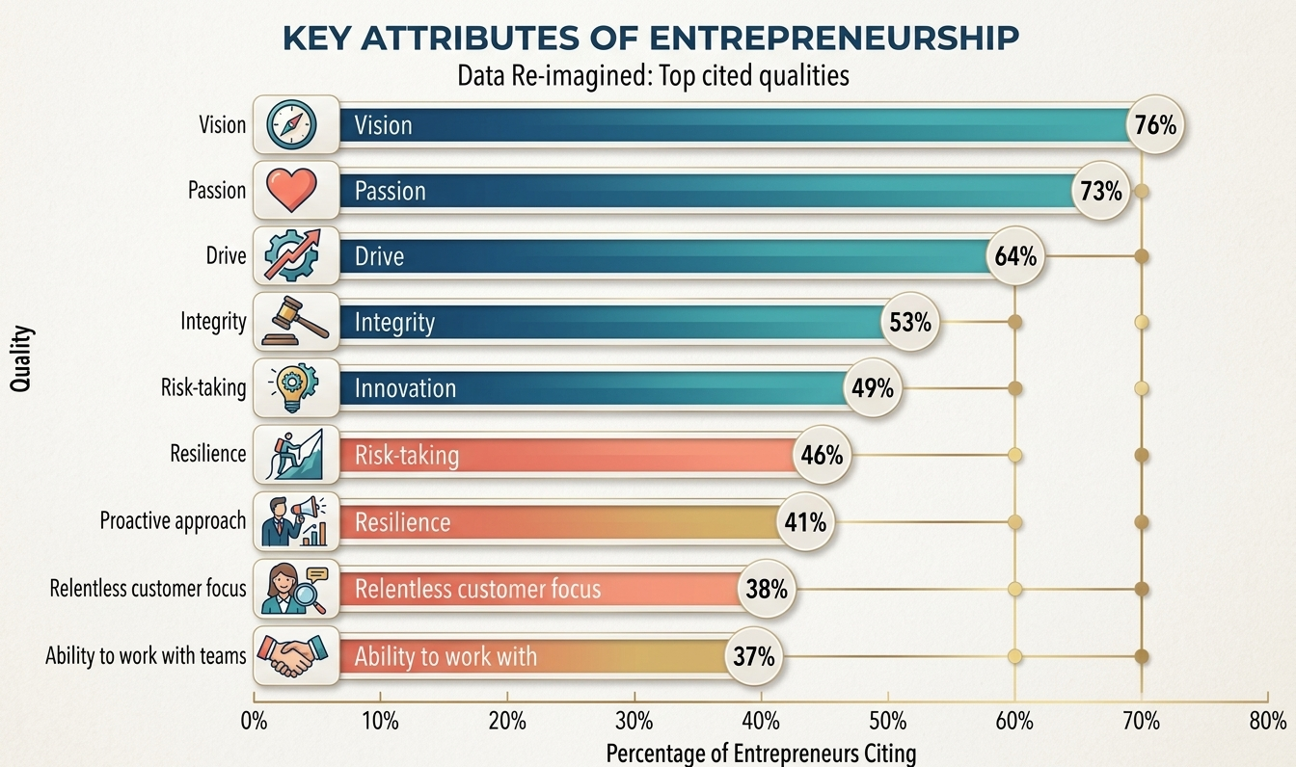
Most Important Qualities of an Entrepreneur | أهم صفات رواد الأعمال
Chapter
01
الرؤية
الشغف
الدافع
الاحترام
الابتكار
المخاطرة
المرونة
التصرف الاستباقي
التركيز الدؤوب على العملاء
القدرة على العمل الجماعي
Entrepreneurship | Chapter 1: The Foundations of Entrepreneurship
12

Slide 13
Case study: ALBAIK | دراسة حالة: البيك
Chapter
01
1974: the late Shakkour AbuGhazalah renovated a rented warehouse on Old Airport Road in Jeddah and opened the first pressure-fried chicken restaurant in Saudi Arabia.
Slow start: the concept was new to the market, serving fewer than 100 customers a day in the first 90 days.
Within one year: long queues formed outside the restaurant.
1984: after three years of research, the secret recipe of 18 herbs and spices was developed.
1986: ALBAIK was registered as a trademark in Saudi Arabia.
Lesson: persistence and a distinctive product turned a local idea into a national brand.
1974: قام المرحوم شكور أبو غزالة بتجديد مستودع مستأجر في طريق المطار القديم بجدة وافتتح أول مطعم دجاج مقلي بالضغط في المملكة العربية السعودية.
بداية بطيئة: كان المفهوم جديداً على السوق، ولم يتجاوز عدد العملاء 100 يومياً في أول 90 يوماً.
خلال سنة واحدة: بدأت الطوابير الطويلة تتشكل خارج المطعم.
1984: بعد ثلاث سنوات من البحث، تم تطوير وصفة الأعشاب والتوابل السرية المكوَّنة من 18 عنصراً.
1986: تم تسجيل “البيك” علامة تجارية في المملكة.
الدرس: المثابرة مع منتج مميز حوّلت فكرة محلية إلى علامة وطنية.
Entrepreneurship | Chapter 1: The Foundations of Entrepreneurship
13

Slide 14
Types by Motive | الأنواع بحسب الدافع
Chapter
01
Opportunity entrepreneurs: start a business because they spot an opportunity in the marketplace.
Necessity entrepreneurs: start a business because they cannot find work any other way.
Serial entrepreneurs: repeatedly start businesses and grow them to a sustainable size before starting again.
رواد أعمال الفرصة (Opportunity): يبدأون مشروعاً لأنهم اكتشفوا فرصة في السوق.
رواد أعمال الحاجة (Necessity): يبدأون مشروعاً لأنهم لا يجدون عملاً بطريقة أخرى.
رواد الأعمال المتسلسلون (Serial): يبدأون مشاريع متكررة وينمّونها إلى حجم مستدام ثم يبدأون من جديد.
Entrepreneurship | Chapter 1: The Foundations of Entrepreneurship
14

Slide 15
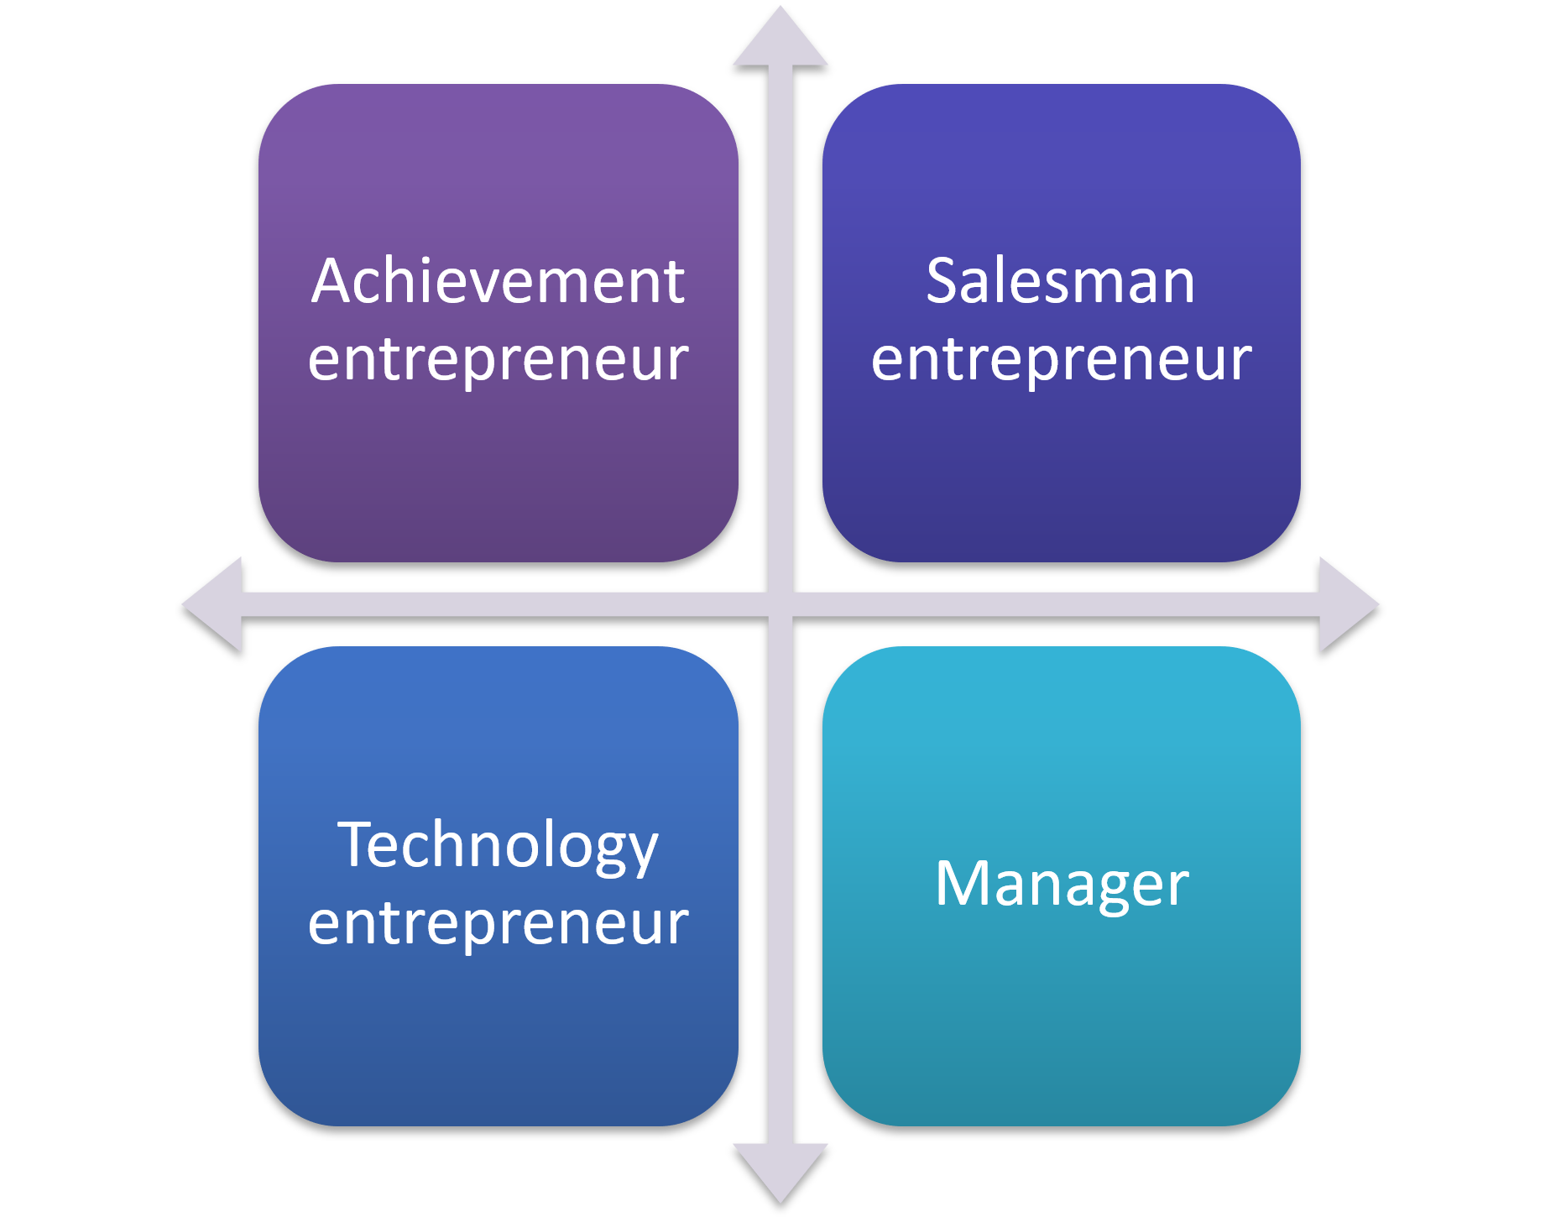
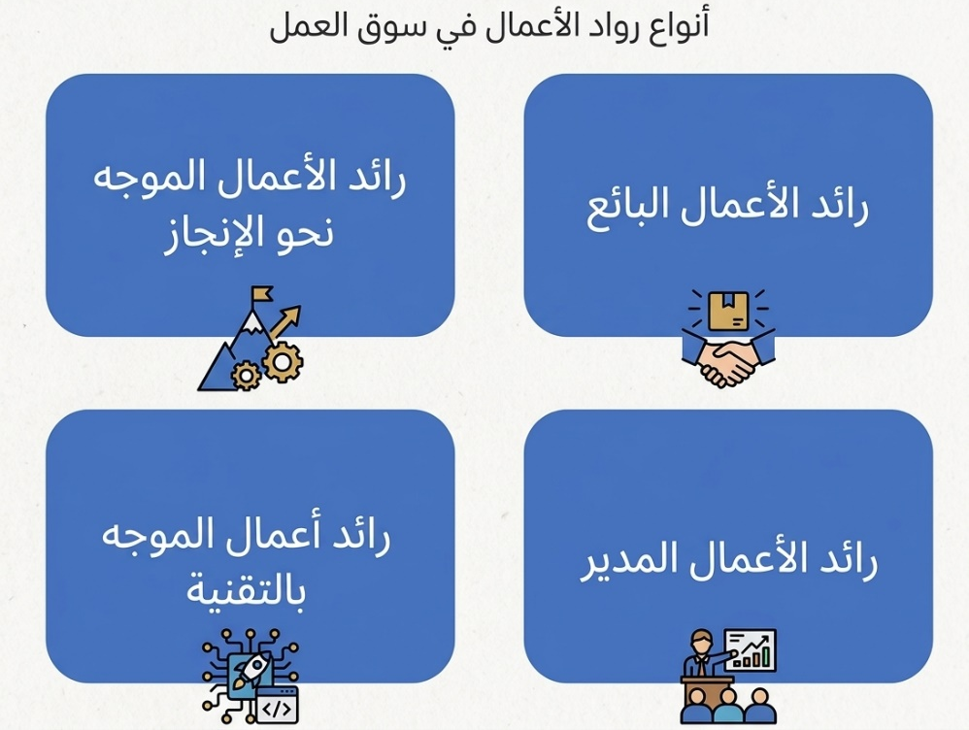
Types of Entrepreneurship (Overview) | أنواع ريادة الأعمال
Chapter
01
There are generally four entrepreneurial types:
هناك بشكل عام أربعة أنواع من رواد الأعمال:
Source: Adapted from Carsrud & Brannback, (2007)
Entrepreneurship | Chapter 1: The Foundations of Entrepreneurship
15

Slide 16
Achievement Entrepreneur | رائد الأعمال الموجَّه نحو الإنجاز
Chapter
01
Achievement Entrepreneur
Driven mainly by the desire to achieve.
Has great energy and the capability to take charge.
Takes the initiative instead of waiting for things to happen.
Shows leadership, commitment and responsibility towards the venture.
Competent in several business areas and focused on accomplishing objectives.
Source: Carsrud & Brannback (2007).
رائد الأعمال الموجَّه نحو الإنجاز
تحرّكه في المقام الأول الرغبة في تحقيق الإنجاز.
يمتلك طاقة كبيرة وقدرة على تولّي المسؤولية.
يبادر بالعمل ولا ينتظر حدوث الأمور.
يُظهر صفات القيادة والالتزام والمسؤولية تجاه مشروعه.
كفء في عدة جوانب من الأعمال ويركّز على تحقيق أهدافه.
المصدر: Carsrud & Brannback (2007).
Entrepreneurship | Chapter 1: The Foundations of Entrepreneurship
16

Slide 17
Salesman Entrepreneur | رائد الأعمال البائع
Chapter
01
Salesman Entrepreneur
Strong people skills and a soft, relationship-based selling style.
Reads customer needs and wants accurately.
Spends most of the time marketing the product or service.
Lets other people manage daily operations.
Builds a clear sales and marketing vision to reach wider customer groups.
رائد الأعمال البائع
مهارات عالية في التعامل مع الناس وأسلوب بيع قائم على العلاقات.
يقرأ احتياجات العملاء ورغباتهم بدقة.
يقضي معظم وقته في تسويق المنتج أو الخدمة.
يترك إدارة العمليات اليومية لغيره.
يبني رؤية واضحة للبيع والتسويق للوصول إلى قطاعات أوسع من العملاء.
Entrepreneurship | Chapter 1: The Foundations of Entrepreneurship
17

Slide 18
Technology Entrepreneur | رائد الأعمال الموجَّه بالتقنية
Chapter
01
Technology Entrepreneur
Primarily an idea developer with a strong flow of ideas.
Able to develop innovative processes and invent new products or services for niche markets.
Has strong analytical intelligence and takes calculated risks.
Risk: he may aim too high, so the ideas become hard to apply.
رائد الأعمال الموجَّه بالتقنية
مطوِّر أفكار في الأساس، ولديه زخم كبير من الأفكار.
قادر على تطوير عمليات مبتكرة وابتكار منتجات أو خدمات جديدة لأسواق متخصصة.
يتمتع بذكاء تحليلي عالٍ ويتخذ مخاطر محسوبة.
المخاطرة: قد يبالغ في الطموح فتصعب أفكاره على التطبيق.
Entrepreneurship | Chapter 1: The Foundations of Entrepreneurship
18

Slide 19
Chapter
01
Manager Entrepreneur | رائد الأعمال المدير
Manager Entrepreneur
Takes charge of the organisation’s mission.
Highly competitive by nature, but less co-operative in teamwork.
Often holds positions of high authority, such as external investor or board member.
Prefers larger organisations to small entrepreneurial ventures.
Strong at building marketing strategies; sells ideas through logic and careful persuasion rather than direct selling.
Strength: rich experience and solid management skills in running established businesses.
رائد الأعمال المدير
يتولّى مسؤولية مهمة المنظمة وقيادتها.
تنافسي بطبعه إلى حد كبير، وأقل تعاوناً في العمل الجماعي.
يشغل عادةً مناصب ذات سلطة عالية، كمستثمر خارجي أو عضو مجلس إدارة.
يفضّل العمل في المؤسسات الكبيرة على المشاريع الريادية الصغيرة.
قوي في بناء استراتيجيات التسويق، ويبيع أفكاره بالمنطق والإقناع المدروس لا بالبيع المباشر.
نقطة قوته: خبرة غنية ومهارات إدارية قوية في إدارة الأعمال القائمة.
Entrepreneurship | Chapter 1: The Foundations of Entrepreneurship
19

Slide 20
Entrepreneurship and economic development |
ريادة الأعمال والتنمية الاقتصادية
Chapter
01
Economic development can arise from:
A new source of supply for raw materials.
A new method of production.
A new product, or a new quality of an existing product.
The opening of a new market.
The re-organisation of a business.
These activities are managed inside an enterprise, and the people who carry them out are called entrepreneurs (Bull & Willard, 1993).
قد تنشأ التنمية الاقتصادية من:
مصدر جديد لتوريد المواد الخام.
أسلوب إنتاج جديد.
منتج جديد، أو جودة جديدة لمنتج قائم.
افتتاح سوق جديد.
إعادة تنظيم العمل التجاري.
تُدار هذه الأنشطة داخل المؤسسة، ومن ينفّذها يُسمّون رواد الأعمال (Bull & Willard, 1993).
Entrepreneurship | Chapter 1: The Foundations of Entrepreneurship
20

Slide 21
The World of the Entrepreneur | عالم رائد الأعمال
Chapter
01
Entrepreneurship is a mass movement, not a rare event: in the United States about 514,000 new businesses are launched every month.
The GEM study found that 12.7% of American adults — roughly one in eight people — were actively starting or running a new business.
This scale is one reason the U.S. economy stays flexible and keeps creating jobs.
Figures as reported in the course textbook (8th edition), based on GEM data.
ريادة الأعمال حركة واسعة لا حالة نادرة: يُطلق في الولايات المتحدة نحو 514,000 مشروع جديد كل شهر.
وجد مسح GEM أن 12.7% من الأمريكيين البالغين — نحو شخص من كل ثمانية — يبدأون أو يديرون مشروعاً جديداً فعلياً.
هذا الحجم أحد أسباب مرونة الاقتصاد الأمريكي واستمراره في خلق الوظائف.
الأرقام كما وردت في كتاب المقرر (الطبعة الثامنة) استناداً إلى بيانات GEM.
Entrepreneurship | Chapter 1: The Foundations of Entrepreneurship
21

Slide 22

Global Entrepreneurship Monitor (GEM) | المرصد العالمي لريادة الأعمال
Chapter
01
دراسة عالمية ينفّذها اتحاد من الجامعات.
تحلّل مستوى النشاط الريادي في عدد كبير من الدول.
وهي تقيس ريادة الأعمال عبر مسوح للسكان ومقابلات مع خبراء ميدانيين، يجريها فريق وطني في كل دولة.
وتتيح نتائجها المقارنة بين الدول سنة بعد سنة.
A global study run by a consortium of universities.
It analyses the level of entrepreneurial activity in a large number of countries.
It measures entrepreneurship through population surveys and interviews with field experts, carried out by a national team in each country.
Its results allow countries to be compared year by year.
Entrepreneurship | Chapter 1: The Foundations of Entrepreneurship
22

Slide 23
Total Entrepreneurial Activity (TEA) | مؤشر إجمالي النشاط الريادي
Chapter
01
Total Entrepreneurial Activity (TEA) Index
Measures how much new entrepreneurship a country has.
It adds two groups: people currently starting a business (nascent entrepreneurs) and owners of businesses less than 3.5 years old (young entrepreneurs).
The total is expressed as a percentage of the labour force (population aged 18–64).
A higher TEA means a larger share of the population is launching new ventures.
مؤشر إجمالي النشاط الريادي (TEA)
يقيس حجم النشاط الريادي الجديد في الدولة.
يجمع فئتين: من هم في طور بدء مشروع (رواد أعمال ناشئون)، وأصحاب مشاريع عمرها أقل من 3.5 سنوات (رواد أعمال شباب).
يُعبَّر عن المجموع كنسبة مئوية من القوى العاملة (الفئة العمرية 18–64 سنة).
ارتفاع المؤشر يعني أن نسبة أكبر من السكان تُطلق مشاريع جديدة.
المصدر: المرصد العالمي لريادة الأعمال، كما ورد في كتاب المقرر (الطبعة الثامنة).
Entrepreneurship | Chapter 1: The Foundations of Entrepreneurship
23

Slide 24
Saudi Arabia in the GEM Report |
تقرير المرصد العالمي لريادة الأعمال في السعودية
Chapter
01
The GEM 2020/2021 report measures the National Entrepreneurship Context Index (NECI).
Saudi Arabia’s rank improved sharply in three years: 41st in 2018, 17th in 2019 and 7th in 2020.
The jump reflects reforms and programmes that support new ventures under Vision 2030.
Source: Global Entrepreneurship Monitor; Ministry of Investment of Saudi Arabia.
يقيس تقرير GEM 2020/2021 مؤشر بيئة ريادة الأعمال الوطنية (NECI).
تحسّن ترتيب المملكة بسرعة في ثلاث سنوات: 41 في 2018، ثم 17 في 2019، ثم 7 في 2020.
يعكس هذا التقدّم برامج وإصلاحات دعم المشاريع الجديدة في رؤية 2030.
المصدر: المرصد العالمي لريادة الأعمال؛ وزارة الاستثمار السعودية.
Entrepreneurship | Chapter 1: The Foundations of Entrepreneurship
24

Slide 25
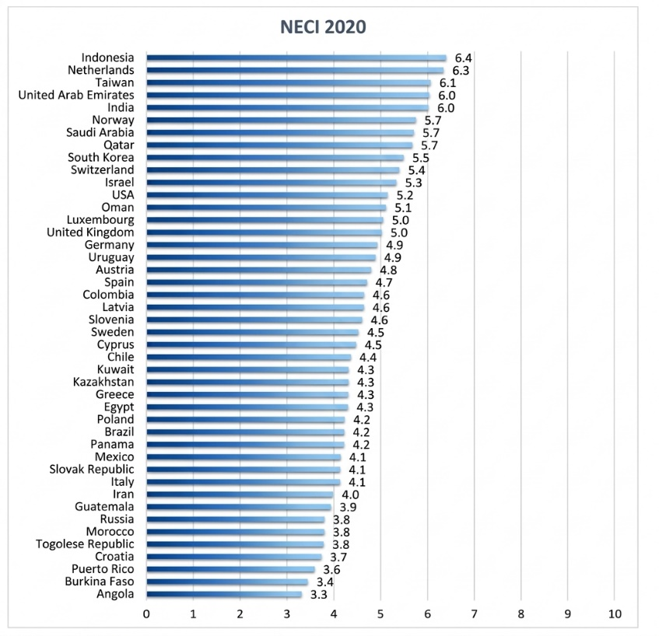
Entrepreneurship Context Index (NECI 2020) | مؤشر بيئة ريادة الأعمال
Chapter
01
Key points (NECI 2020)
Indonesia, the Netherlands and Taiwan lead the National Entrepreneurship Context Index.
The UAE, Saudi Arabia, Qatar and Oman are all in the top 15, so Gulf countries offer some of the strongest conditions for new ventures.
Scores run from 6.4 at the top to 3.3 at the bottom on a 10-point scale.
Source: NECI 2020, Global Entrepreneurship Monitor.
النقاط الرئيسية (NECI 2020)
تتقدّم إندونيسيا وهولندا وتايوان مؤشر بيئة ريادة الأعمال الوطنية.
الإمارات والسعودية وقطر وعُمان جميعها ضمن أفضل 15 دولة، أي أن دول الخليج توفّر من أقوى البيئات للمشاريع الجديدة.
تتراوح الدرجات بين 6.4 في الأعلى و3.3 في الأدنى من أصل 10.
المصدر: NECI 2020، المرصد العالمي لريادة الأعمال.
25

Slide 26
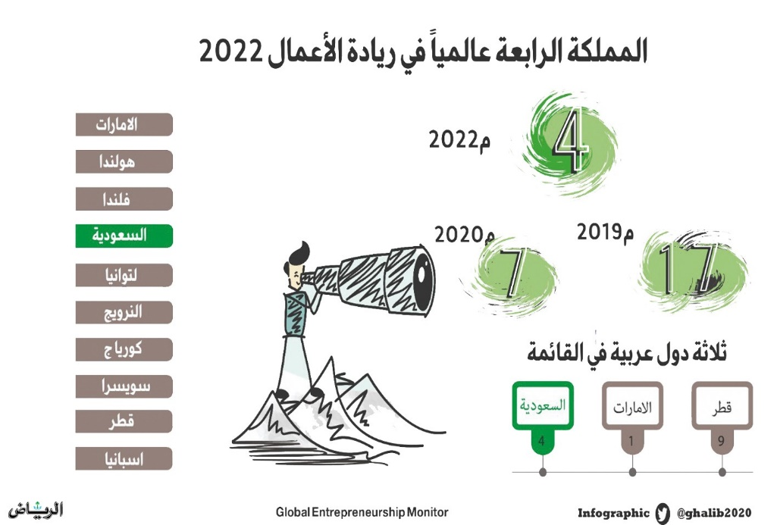
Saudi Arabia’s Global Ranking (2022) | ترتيب المملكة عالمياً 2022
Chapter
01
احتلت المملكة العربية السعودية المرتبة الرابعة عالمياً في مجال ريادة الأعمال عام 2022.
وقد صعدت من المركز السابع عشر في عام 2019 إلى المركز السابع في عام 2020، ثم إلى المركز الرابع في عام 2022.
وتضم القائمة ثلاث دول عربية: الإمارات العربية المتحدة (في المركز الأول)، والمملكة العربية السعودية (في المركز الرابع)، وقطر (في المركز التاسع).
ويعكس هذا التصنيف الظروف الوطنية الداعمة للمشاريع الجديدة.
احتلت المملكة العربية السعودية المرتبة الرابعة عالمياً في مجال ريادة الأعمال عام 2022.
وقد صعدت من المركز السابع عشر في عام 2019 إلى المركز السابع في عام 2020، ثم إلى المركز الرابع في عام 2022.
وتضم القائمة ثلاث دول عربية: الإمارات العربية المتحدة (في المركز الأول)، والمملكة العربية السعودية (في المركز الرابع)، وقطر (في المركز التاسع).
ويعكس هذا التصنيف الظروف الوطنية الداعمة للمشاريع الجديدة.
Reading the infographic
Saudi Arabia ranked 4th in the world for entrepreneurship in 2022.
It rose from 17th place in 2019 to 7th in 2020, then to 4th in 2022.
Three Arab countries appear on the list: the UAE (1st), Saudi Arabia (4th) and Qatar (9th).
The ranking reflects the national conditions that support new ventures.
Source: Global Entrepreneurship Monitor; infographic by Al-Riyadh.
26

Slide 27
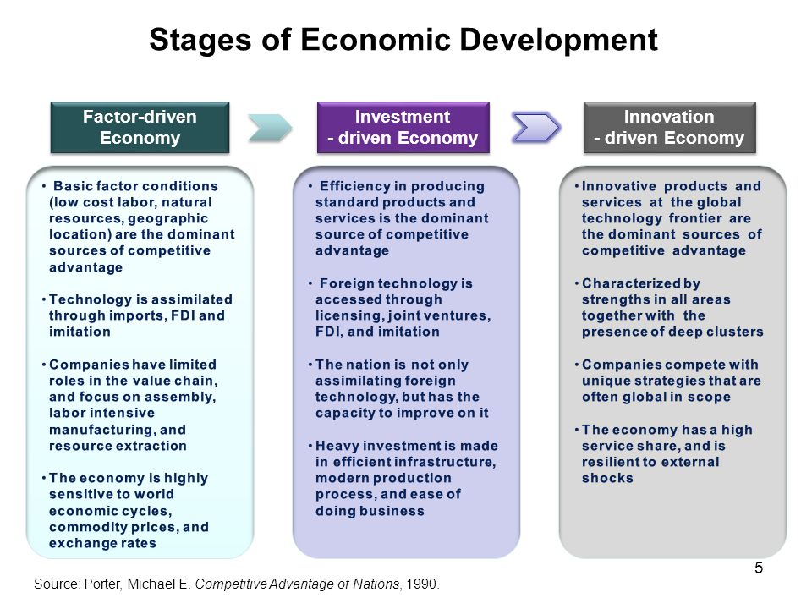
Stages of Economic Development (Overview) |
مراحل التنمية الاقتصادية
Chapter
01
ملخص المراحل
اقتصاد مدفوع بعوامل الإنتاج: الميزة التنافسية من العمالة منخفضة التكلفة والموارد الطبيعية والموقع، والتقنية تُستورد.
اقتصاد مدفوع بالاستثمار: الميزة من كفاءة إنتاج منتجات وخدمات قياسية، مع استثمار كبير في البنية التحتية.
اقتصاد مدفوع بالابتكار: الميزة من منتجات وخدمات مبتكرة، وتجمعات صناعية قوية، وحصة خدمات مرتفعة.
المصدر: Porter (1990).
27

Slide 28
Stages of Economic Development | مراحل التنمية الاقتصادية
Chapter
01
Factor-driven: competes on unskilled labour and natural resources; technology is imported. Examples: Egypt, Algeria, Palestine, Pakistan.
Efficiency-driven: growth comes from more efficient production processes and better product quality. Examples: Croatia, Brazil, China, Russia, Tunisia.
Innovation-driven: competes by creating new and different products and services. Examples: USA, UK, Japan, South Korea.
مدفوعة بعوامل الإنتاج: تنافس بالعمالة غير الماهرة والموارد الطبيعية، والتقنية مستوردة. أمثلة: مصر، الجزائر، فلسطين، باكستان.
مدفوعة بالكفاءة: النمو من عمليات إنتاج أكثر كفاءة وجودة أعلى للمنتج. أمثلة: كرواتيا، البرازيل، الصين، روسيا، تونس.
مدفوعة بالابتكار: تنافس بإنتاج منتجات وخدمات جديدة ومختلفة. أمثلة: الولايات المتحدة، بريطانيا، اليابان، كوريا الجنوبية.
Entrepreneurship | Chapter 1: The Foundations of Entrepreneurship
28

Slide 29
Benefits of Entrepreneurship | فوائد ريادة الأعمال
Chapter
01
Entrepreneurship gives you the opportunity to:
Create your own destiny.
Make a difference.
Reach your full potential.
Reap impressive profits.
Contribute to society and be recognised for your efforts.
Do what you enjoy and have fun doing it.
تمنحك ريادة الأعمال الفرصة لـ:
صناعة مصيرك بنفسك.
إحداث فارق حقيقي.
تحقيق كامل إمكاناتك.
جني أرباح مجزية.
الإسهام في المجتمع ونيل التقدير على جهودك.
العمل فيما تستمتع به.
Entrepreneurship | Chapter 1: The Foundations of Entrepreneurship
29

Slide 30
Drawbacks of Entrepreneurship | عيوب ريادة الأعمال
Chapter
01
Uncertainty of income.
The entrepreneur is paid last: employees’ wages come first.
Risk of losing the whole investment.
Long hours and hard work.
Lower quality of life until the business is established.
High levels of stress.
عدم استقرار الدخل.
رائد الأعمال آخر من يحصل على أجره؛ فرواتب الموظفين تُدفع أولاً.
خطر خسارة رأس المال المستثمر بالكامل.
ساعات عمل طويلة وجهد شاق.
انخفاض جودة الحياة حتى يستقر المشروع.
مستويات عالية من التوتر.
Entrepreneurship | Chapter 1: The Foundations of Entrepreneurship
30

Slide 31
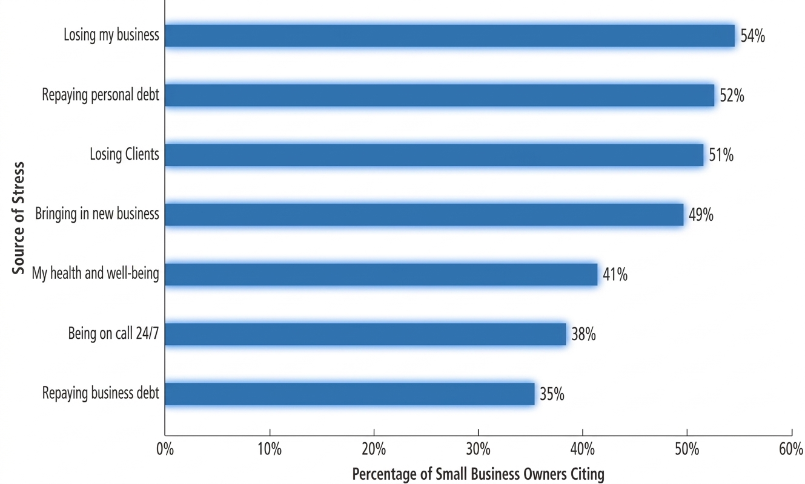
Sources of Stress for Entrepreneurs | مصادر الضغوط لرواد الأعمال
Chapter
01
خسارة أعمالهم
دفع الديون الشخصية
خسارة العملاء
جلب الأعمال الجديدة
الرغبة في الحفاظ على الصحة والرفاهية
أن تكون تحت الطلب على مدار 24 ساعة
دفع ديون العمل
Entrepreneurship | Chapter 1: The Foundations of Entrepreneurship
31

Slide 32
Demographic and Environmental Factors (1) | العوامل الديموغرافية والبيئية (1)
Chapter
01
Age: most people start a business between 24 and 44 years old.
Entrepreneurs as heroes: the economic growth of the 1980s created wealth in this age group and many business opportunities.
Shift to a service economy:
Services need low start-up capital, so entry is easier.
In the United States the service sector produces about 80% of jobs and 64% of GDP.
GDP: the market value of all final goods and services produced in a period; used to judge economic performance and compare countries. Figures as reported in the course textbook (8th edition).
العمر: يبدأ معظم الناس مشاريعهم بين سن 24 و44 سنة.
رواد الأعمال كأبطال: النمو الاقتصادي في الثمانينات صنع ثروة لدى هذه الفئة العمرية وفرصاً تجارية كثيرة.
التحول إلى اقتصاد الخدمات:
قطاع الخدمات يحتاج رأس مال بدء منخفضاً، فالدخول إليه أسهل.
في الولايات المتحدة ينتج قطاع الخدمات نحو 80% من الوظائف و64% من الناتج المحلي الإجمالي.
الناتج المحلي الإجمالي: القيمة السوقية لكل السلع والخدمات النهائية المنتَجة في فترة معينة، ويُستخدم لقياس الأداء الاقتصادي والمقارنة بين الدول. الأرقام كما وردت في كتاب المقرر (الطبعة الثامنة).
Entrepreneurship | Chapter 1: The Foundations of Entrepreneurship
32

Slide 33
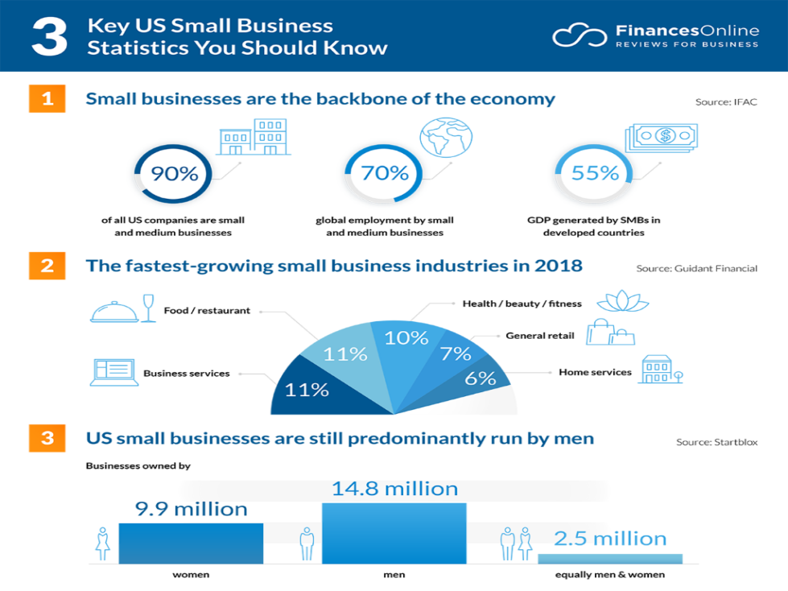
Demographic and Environmental Factors (1) | العوامل الديموغرافية والبيئية (1)
Chapter
01
Backbone of the economy: 90% of US companies are small or medium, they provide 70% of global employment, and generate 55% of GDP in developed countries.
Fastest-growing industries (2018): food and restaurants 11%, business services 11%, health/beauty/fitness 10%, general retail 7%, home services 6% — mostly service activities with low start-up capital.
Ownership by gender: 14.8 million businesses run by men, 9.9 million by women, and 2.5 million owned equally.
العمود الفقري للاقتصاد: 90% من الشركات الأمريكية صغيرة ومتوسطة، وتوفّر 70% من التوظيف عالمياً، وتولّد 55% من الناتج المحلي في الدول المتقدمة.
أسرع الصناعات نمواً (2018): الأغذية والمطاعم 11%، خدمات الأعمال 11%، الصحة والجمال واللياقة 10%، التجزئة العامة 7%، الخدمات المنزلية 6% — ومعظمها أنشطة خدمية برأس مال بدء منخفض.
الملكية حسب الجنس: 14.8 مليون مشروع يديرها رجال، و9.9 مليون تديرها نساء، و2.5 مليون بملكية مشتركة متساوية.
33

Slide 34
Demographic and Environmental Factors (1) | العوامل الديموغرافية والبيئية (1)
Chapter
01
Reading the infographic
Weight: 90% of US companies are small or medium; SMEs provide 70% of global jobs and 55% of GDP in developed countries.
Fastest-growing sectors (2018): food and restaurants 11%, business services 11%, health and fitness 10%, retail 7%, home services 6%.
Ownership: 14.8 million firms owned by men, 9.9 million by women, 2.5 million equally.
Source: FinancesOnline (IFAC, Guidant Financial, Startblue).
قراءة الإنفوجرافيك
الحجم: 90% من الشركات الأمريكية صغيرة أو متوسطة، وتوفّر هذه الشركات 70% من الوظائف عالمياً و55% من الناتج المحلي في الدول المتقدمة.
أسرع القطاعات نمواً (2018): الأغذية والمطاعم 11%، خدمات الأعمال 11%، الصحة واللياقة 10%، التجزئة 7%، الخدمات المنزلية 6%.
الملكية: 14.8 مليون منشأة يملكها رجال، و9.9 مليون تملكها نساء، و2.5 مليون ملكية مشتركة.
المصدر: FinancesOnline نقلاً عن IFAC وGuidant Financial وStartblue.
34

Slide 35
Demographic and Environmental Factors (2) | العوامل الديموغرافية والبيئية (2)
Chapter
01
Technology: cheap tools and online platforms let one person run a business that once needed a large team.
The Internet and cloud computing: software and storage are rented online, so a venture starts without buying servers.
Mobile marketing: a small business can reach customers directly through their phones at very low cost.
Independent lifestyle: many people prefer controlling their own time and work over a fixed job.
International opportunities: small firms can now sell across borders through e-commerce and shipping services.
التقنية: أدوات رخيصة ومنصات إلكترونية تتيح لشخص واحد إدارة عمل كان يحتاج فريقاً كبيراً.
الإنترنت والحوسبة السحابية: تُستأجر البرامج والتخزين عبر الإنترنت، فيبدأ المشروع بلا شراء أجهزة.
التسويق عبر الجوال: يستطيع المشروع الصغير الوصول إلى العميل مباشرة على هاتفه بتكلفة قليلة.
نمط الحياة المستقل: يفضّل كثيرون التحكم في وقتهم وعملهم على الوظيفة الثابتة.
الفرص الدولية: تستطيع الشركات الصغيرة البيع خارج الحدود عبر التجارة الإلكترونية وخدمات الشحن.
Entrepreneurship | Chapter 1: The Foundations of Entrepreneurship
35

Slide 36
Cultural Diversity of Entrepreneurship (1) | التنوع الثقافي لريادة الأعمال (1)
Chapter
01
Young entrepreneurs: start a venture in their twenties or while still studying.
Women entrepreneurs: women who own and lead their own ventures — the fastest-growing group.
Minority-owned enterprises: businesses owned by people from under-represented groups.
Immigrant entrepreneurs: start a venture in a country they moved to, using their network and culture.
Part-time entrepreneurs: run a venture alongside a job to reduce the risk.
رواد الأعمال الشباب: من يبدأ مشروعه في العشرينات أو أثناء الدراسة.
رائدات الأعمال: نساء يملكن مشاريعهن ويقودنها، وهي أسرع فئة نمواً.
الشركات المملوكة للأقليات: مشاريع يملكها أفراد من مجموعات أقل تمثيلاً في السوق.
رواد الأعمال المهاجرون: من يبدأ مشروعاً في بلد انتقل إليه مستفيداً من شبكته وثقافته.
رواد الأعمال بدوام جزئي: من يدير مشروعه بجانب وظيفته لتقليل المخاطرة.
Entrepreneurship | Chapter 1: The Foundations of Entrepreneurship
36

Slide 37
Women-Owned Businesses | الشركات المملوكة للنساء
Chapter
01
Saudi Arabia: women in business
Vision 2030 encourages more women to join the workforce and take leadership roles.
Commercial registrations by women rose by 112% over six years.
Records issued: 65,912 in 2015 versus 139,754 in 2021.
Total commercial registrations reached 817,930.
Women were about 15% of the workforce in 2014, and that share has risen sharply since.
Sources: Saudi Ministry of Commerce; Brookings Institution.
المملكة العربية السعودية: المرأة وريادة الأعمال
رؤية 2030 تشجّع مشاركة المرأة في سوق العمل وتولّي المناصب القيادية.
ارتفعت السجلات التجارية للنساء بنسبة 112% خلال ست سنوات.
السجلات الصادرة: 65,912 سجلاً في 2015 مقابل 139,754 في 2021.
بلغ إجمالي السجلات التجارية 817,930 سجلاً.
كانت النساء نحو 15% من القوى العاملة في 2014، وارتفعت النسبة بقوة بعد ذلك.
المصادر: وزارة التجارة السعودية؛ مؤسسة بروكينغز.
Entrepreneurship | Chapter 1: The Foundations of Entrepreneurship
37

Slide 38
Cultural Diversity of Entrepreneurship (2) | التنوع الثقافي لريادة الأعمال (2)
Chapter
01
Home-based businesses: ventures run from the owner’s home with very low overheads.
Family businesses: owned and managed by members of the same family.
Copreneurs: entrepreneurial couples who work together as co-owners.
Corporate castoffs: educated, skilled people who lost corporate jobs and started their own venture.
Corporate dropouts: executives who leave corporate life to pursue their own dreams.
Retiring baby boomers: people who launch a venture after retirement.
أعمال من المنزل: مشاريع تُدار من منزل صاحبها بتكاليف تشغيل منخفضة جداً.
الأعمال العائلية: يملكها ويديرها أفراد من الأسرة نفسها.
الأزواج الرياديون: زوجان يعملان معاً كمالكين مشتركين للمشروع.
من فقد وظيفته (Corporate castoffs): أصحاب تعليم ومهارة فقدوا وظائفهم فأنشأوا مشاريعهم.
من ترك وظيفته بإرادته (Corporate dropouts): تنفيذيون تركوا العمل المؤسسي لتحقيق أحلامهم الخاصة.
المتقاعدون: من يبدأ مشروعاً خاصاً بعد التقاعد.
Entrepreneurship | Chapter 1: The Foundations of Entrepreneurship
38

Slide 39
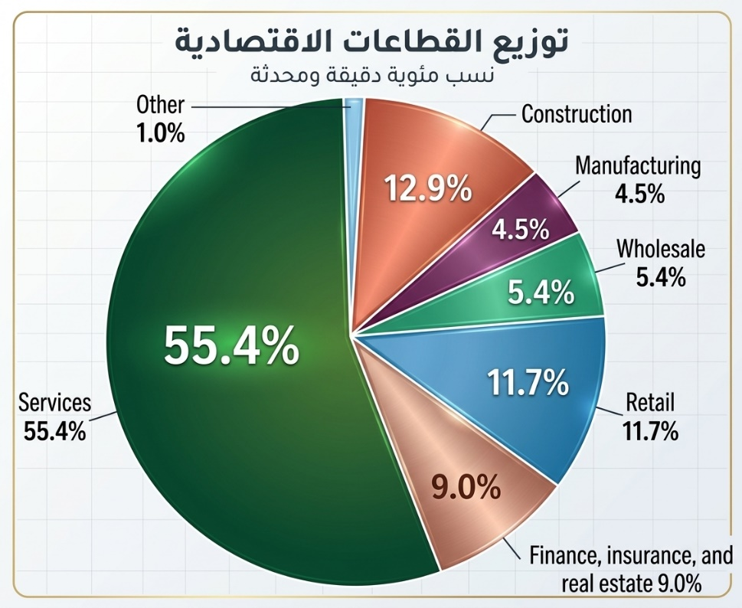
Small Businesses by Industry | الشركات الصغيرة حسب الصناعة
Chapter
01
Reading the chart
Services dominate with 55.4% of small businesses.
Construction 12.9%, retail 11.7%, finance/insurance/real estate 9.0%.
Wholesale 5.4% and manufacturing 4.5% are the smallest shares.
Service ventures need less start-up capital, which explains their large share.
Source: course textbook (8th edition).
قراءة الرسم
الخدمات هي الأكبر بنسبة 55.4% من الشركات الصغيرة.
الإنشاءات 12.9%، التجزئة 11.7%، التمويل والتأمين والعقار 9.0%.
تجارة الجملة 5.4% والتصنيع 4.5% هما الأصغر.
مشاريع الخدمات تحتاج رأس مال بدء أقل، وهذا يفسّر حصتها الكبيرة.
المصدر: كتاب المقرر (الطبعة الثامنة).
Entrepreneurship | Chapter 1: The Foundations of Entrepreneurship
39

Slide 40
Entrepreneurship Process | عملية ريادة الأعمال
Chapter
01
The entrepreneurial process runs through six stages | تتكوّن العملية الريادية من ست مراحل
1
Identify an opportunity
تحديد الفرصة
2
Establish a vision
صياغة الرؤية
3
Persuade others
إقناع الآخرين
4
Gather resources
تجميع الموارد
5
Create the venture or product
إنشاء المشروع أو المنتج
6
Change and adapt over time
التغيّر والتكيّف مع الزمن
Entrepreneurship | Chapter 1: The Foundations of Entrepreneurship
40

Slide 41
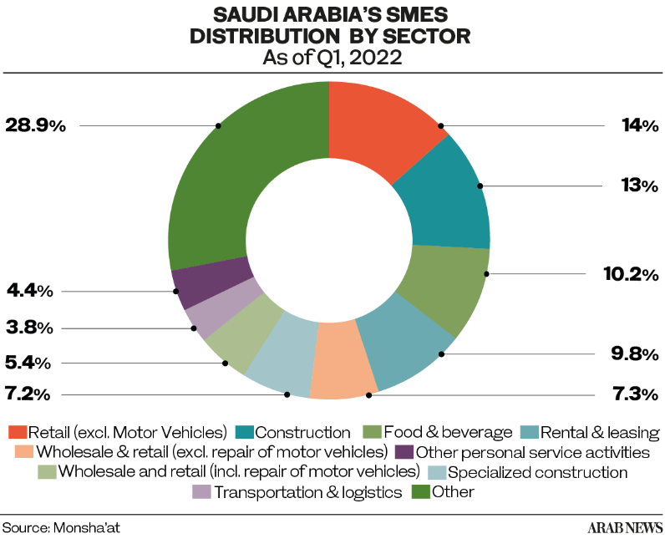
Defining Small Business | تعريف الشركة الصغيرة
Chapter
01
How is a business called “small”?
By number of employees, and the limit differs from one country to another.
Textbook (U.S. SBA): fewer than 500 employees.
Saudi Arabia (Monsha’at): micro 1–5, small 6–49, medium 50–249 employees.
Reading the chart: retail 14%, construction 13%, food and beverage 10.2%, rental and leasing 9.8%.
Takeaway: most Saudi SMEs work in trade and services, not in manufacturing.
Sources: course textbook, 8th edition; Monsha’at (Q1 2022).
متى يُقال إن الشركة “صغيرة”؟
المعيار عدد الموظفين، والحد يختلف من دولة إلى أخرى.
كتاب المقرر (SBA الأمريكي): أقل من 500 موظف.
السعودية (منشآت): متناهية الصغر 1–5، صغيرة 6–49، متوسطة 50–249 موظفاً.
قراءة الرسم: التجزئة 14%، الإنشاءات 13%، الأغذية والمشروبات 10.2%، التأجير 9.8%.
الخلاصة: معظم المنشآت السعودية الصغيرة تعمل في التجارة والخدمات لا في التصنيع.
المصادر: كتاب المقرر، الطبعة الثامنة؛ منشآت (الربع الأول 2022).
Entrepreneurship | Chapter 1: The Foundations of Entrepreneurship
41

Slide 42
Economic Impact of Small Business | الأثر الاقتصادي للشركات الصغيرة
Chapter
01
Small businesses produce 46% of private-sector GDP in the United States.
They account for 47% of all business sales.
They generate 16 times more patents per employee than large companies, so they are a main engine of innovation.
Conclusion: small firms are not a marginal part of the economy — they are its largest employer and innovator.
Figures for the United States, as reported in the course textbook (8th edition).
تنتج الشركات الصغيرة 46% من الناتج المحلي للقطاع الخاص في الولايات المتحدة.
وتستحوذ على 47% من إجمالي مبيعات الأعمال.
وتُسجّل براءات اختراع لكل موظف أكثر بـ 16 مرة من الشركات الكبيرة، فهي محرك رئيسي للابتكار.
الخلاصة: الشركات الصغيرة ليست جزءاً هامشياً من الاقتصاد بل أكبر مشغّل ومبتكر فيه.
الأرقام خاصة بالولايات المتحدة كما وردت في كتاب المقرر (الطبعة الثامنة).
Entrepreneurship | Chapter 1: The Foundations of Entrepreneurship
42

Slide 43
Avoiding the Pitfalls of Small Business Failure
تجنب مخاطر فشل الأعمال الصغيرة
Chapter
01
Know your business: study the market and the customer before you invest.
Test the model: try the idea on real customers before you scale it.
Write a business plan: goal, customer, costs and expected revenue.
Read the numbers: understand the income statement and the cash flow.
Protect the cash: keep enough cash for the slow months.
Manage people well: hire carefully, delegate, and give feedback.
Be different: give the customer one clear reason to buy from you.
Stay positive: the first months are the hardest — keep going.
اعرف عملك: ادرس السوق والعميل قبل أن تستثمر.
اختبر النموذج: جرّب الفكرة على عملاء حقيقيين قبل التوسّع.
اكتب خطة عمل: الهدف والعميل والتكاليف والإيراد المتوقع.
اقرأ الأرقام: افهم قائمة الدخل والتدفق النقدي.
احمِ النقد: احتفظ بسيولة تكفي أشهر الركود.
أدر فريقك: وظّف بعناية، وفوّض، وقدّم تغذية راجعة.
كن مختلفاً: امنح العميل سبباً واضحاً واحداً ليشتري منك.
حافظ على إيجابيتك: الأشهر الأولى هي الأصعب فاستمر.
Entrepreneurship | Chapter 1: The Foundations of Entrepreneurship
43

Slide 44
Common Causes of Failure | الأسباب الشائعة للفشل
Chapter
01
Management mistakes and lack of relevant experience.
Poor financial control: weak cash management and no reliable financial statements.
Weak marketing and failure to stand apart from competitors.
No strategic plan, or growth that runs faster than the venture can handle.
Wrong location, poor inventory control, or incorrect pricing.
Inability to make the entrepreneurial transition from founder to manager.
The textbook groups these as the “ten deadly mistakes of entrepreneurship”.
أخطاء إدارية ونقص الخبرة اللازمة.
ضعف الرقابة المالية: إدارة نقد ضعيفة وغياب قوائم مالية موثوقة.
ضعف التسويق وعدم التميّز عن المنافسين.
غياب الخطة الاستراتيجية، أو نمو أسرع من قدرة المشروع على استيعابه.
موقع غير مناسب، أو ضعف إدارة المخزون، أو تسعير خاطئ.
عدم القدرة على الانتقال من مؤسِّس إلى مدير.
يجمع الكتاب هذه الأسباب تحت “الأخطاء العشرة القاتلة في ريادة الأعمال”.
Entrepreneurship | Chapter 1: The Foundations of Entrepreneurship
44

Slide 45
Lecture Summary | ملخص المحاضرة
Chapter
01
Entrepreneurship is the process of designing, launching, and running a new venture, capturing an opportunity under risk and uncertainty.
Entrepreneurs display common characteristics such as vision, a high need for achievement, moderate risk-taking, tolerance for ambiguity, and resilience in the face of failure.
Entrepreneurs can be classified by type (achievement, salesman, technology, manager) and by motivation (opportunity, necessity, serial).
Entrepreneurial activity drives economic development by introducing new products, markets, methods of production, and sources of supply.
ريادة الأعمال هي عملية تصميم وإطلاق وتشغيل مشروع جديد لاستغلال فرصة في ظل المخاطرة وعدم اليقين.
يشترك رواد الأعمال في خصائص عامة مثل الرؤية، والحاجة إلى الإنجاز، وتحمل مخاطر معتدلة، وتحمّل الغموض، والقدرة على تجاوز الفشل.
يمكن تصنيف رواد الأعمال حسب النمط (الموجه نحو الإنجاز، البائع، التقني، المدير) وحسب الدافع (الفرصة، الضرورة، المتسلسل).
يسهم النشاط الريادي في التنمية الاقتصادية من خلال تقديم منتجات وأسواق وأساليب إنتاج ومصادر توريد جديدة.
Entrepreneurship | Chapter 1: The Foundations of Entrepreneurship
45

Slide 46
Lecture Summary | ملخص المحاضرة
Chapter
01
Global indices such as GEM and NECI show wide variation in entrepreneurial conditions, with the Gulf region improving rapidly.
Small businesses generate a large share of GDP, jobs, and innovation, even though most economic activity is concentrated in the services sector.
Failure is a natural part of the entrepreneurial process; successful entrepreneurs learn from it and avoid the common pitfalls that cause small businesses to fail.
تُظهر مؤشرات مثل GEM وNECI تفاوتاً كبيراً بين الدول، مع تحسّن سريع في منطقة الخليج.
تُسهم الشركات الصغيرة بنسبة كبيرة من الناتج المحلي والوظائف والابتكار، رغم تركّز معظم النشاط الاقتصادي في قطاع الخدمات.
الفشل جزء طبيعي من العملية الريادية؛ ويتعلم رواد الأعمال الناجحون منه ويتجنبون الأخطاء الشائعة التي تؤدي إلى فشل الأعمال الصغيرة.
Entrepreneurship | Chapter 1: The Foundations of Entrepreneurship
46

Slide 47



Thank You

